Slide 1
Vilniaus Algirdo muzikos mokykla Muzikos teorijos metodinė grupė 1 klasė 9 pamoka
SOLFEDŽIO
Parengė mokytoja Miglė Uleckienė Vilnius 2020

Slide 2
9 PAMOKOS TEMA:
C-dur gama

Slide 3
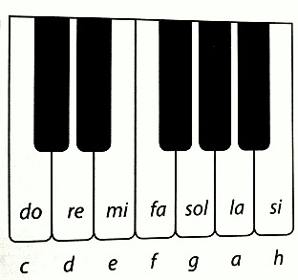
Raidiniai natų pavadinimai
Ar prisimenate natelių raides?

Slide 4
GAMOS PAVADINIMAS
Kiekviena gama turi savo vardą. Gama yra iš eilės einančios 8 natos.
Įdėmiai pažiūrėkite į pirmas gamų natas:
1 Gama prasideda nata RE. Kokia Re natos raidė? Taip, D. Vadinasi jos pavadinimas bus D-dur arba Re mažoras.
2 Gama prasideda nata LA. Jos pavadinimas yra A-dur arba La mažoras.
3 Gama prasideda nata MI. Jos pavadinimas yra E-dur arba Mi mažoras.

Slide 5
Do mažoras C-dur
Gama prasideda nata DO, o Do natos raidė yra C. Linksmų gamų pavadinime reikia pridėti žodelį “DUR”, tad ši gama vadinasi C - DUR.
Gamos užrašomos baltais ir juodais rutuliukais.

Slide 6
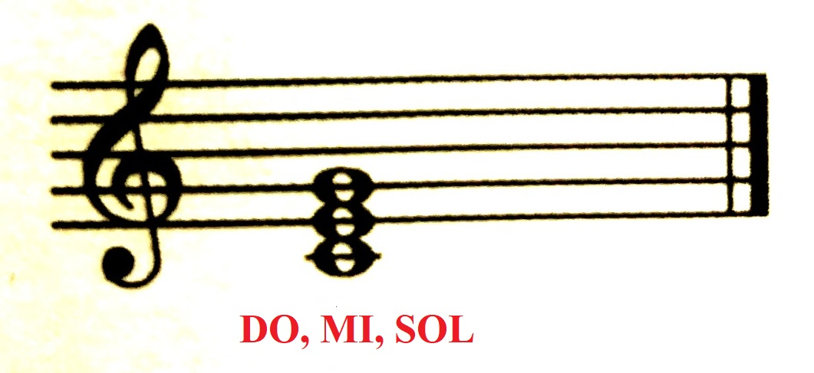
PASTOVŪS LAIPSNIAI
Kiekviena gamos nata vadinasi laipsnis. Laipsniai užrašomi romėniškai:
1-I, 2-II, 3-III, 4-IV, 5-V, 6-VI, 7-VII, 8-VIII.
C-DUR pastovūs gamos laipsniai: I, III, V:

Slide 7
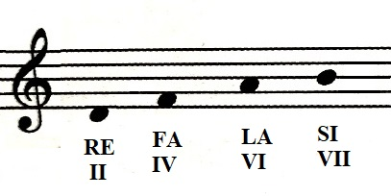
NEPASTOVŪS LAIPSNIAI
C-DUR nepastovūs gamos laipsniai: II, IV, VI, VII.

Slide 8
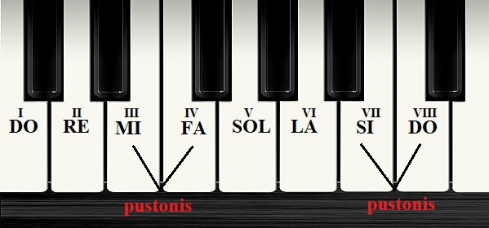
C-dur TONAI IR PUSTONIAI
Visos gamos turi po 2 pustonius (tarp 3 ir 4 natelių, 7 ir 8 natelių).
C-dur gamoje tie pustoniai yra čia:

Slide 9
PADAINUOKITE
Paspauskite nuorodą, sekite mažąjį princą ir dainuokite nateles.
https://www.youtube.com/watch?v=JqNGn3bgmvM

Slide 10
UŽDUOTYS
Pamokų užduotis rasite word dokumente.
Jas galite atsispausdinti arba perrašyti į sąsiuvinį.

Slide 11
Atliktas pamokos užduotis siųskite savo mokytojai elektroniniu paštu.
Solfedžio dalyko mokytojos:
Rūta Bernatonytė, el. paštas – ruta.bernatonyte@gmail.com
Jolanta Grinevič, el. paštas – jolanta4ka@yahoo.com
Gabrielė Rastenytė-Mališauskienė, el. paštas – gabrielerastenyte@gmail.com
Galina Savinienė, el. paštas – galsaviniene@gmail.com
Raimonda Svirskienė, el. paštas – romeo.raima@gmail.com
Miglė Uleckienė, el. paštas – migle.cicenaite@gmail.com

Slide 12
Ačiū ir iki kitos pamokos!

